Slide 1


Инструменти за редакция на графично изображение
Проект "Отворено учебно съдържание по програмиране и ИТ", СофтУни Фондация
Компютърно моделиране и ИТ
https://github.com/BG-IT-Edu
6 клас

Slide 2

Съдържание
͏Характеристики на изображение
͏Редактиране на изображение
2
Notes:
2

Slide 3

Характеристики на изображение
Основни части от графичните изображения

Slide 4
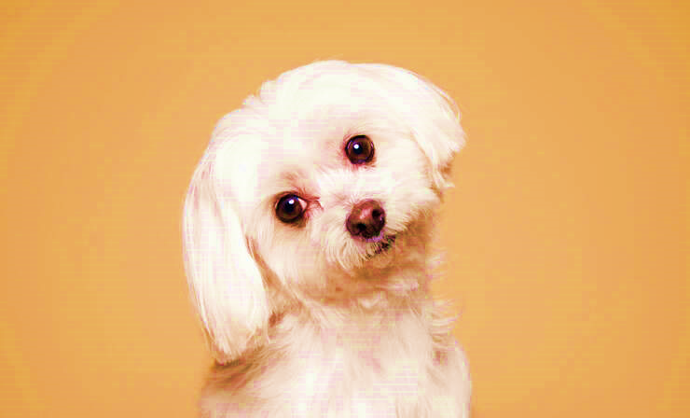
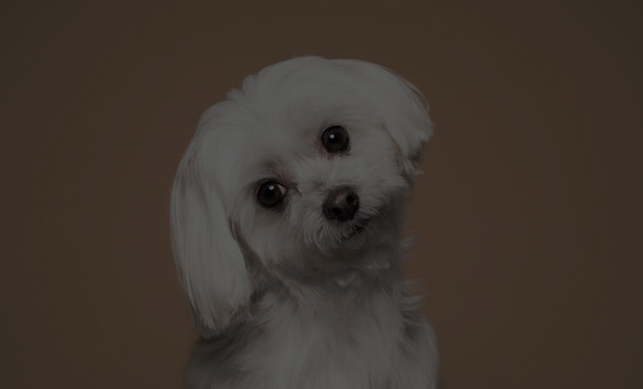
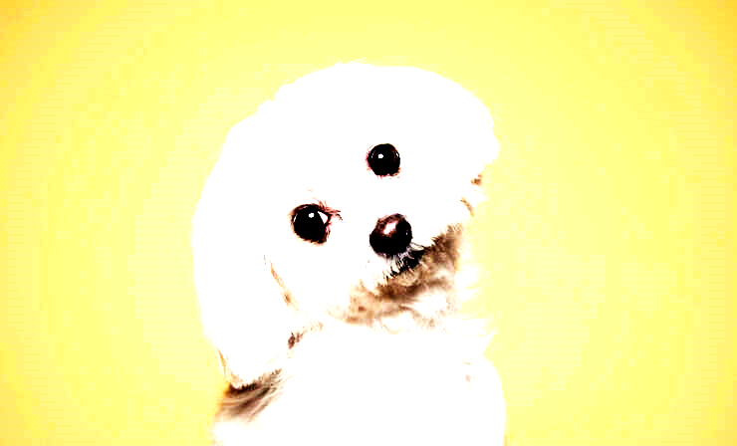
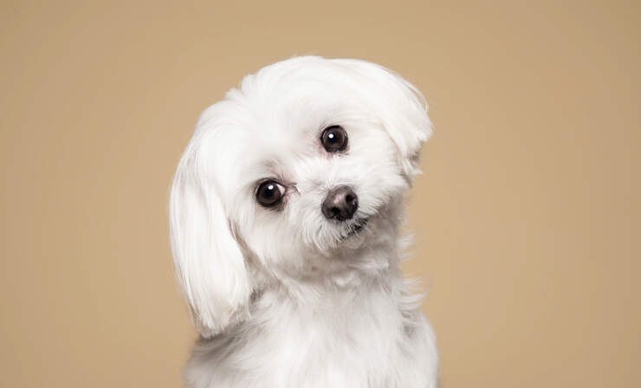



͏Характеристики на изображение
Основните характеристики на изображението са:
͏Яркост (Brightness) – силата на светене на елементите на изображението
͏Контраст (Contrast) – разликата между осветеността и оцветеността на отделни елементи на изображението
͏Цветност (Saturation) – степента на интензивност или чистота на цветовете в изображението

Slide 5

͏Редактиране на изображение

Slide 6
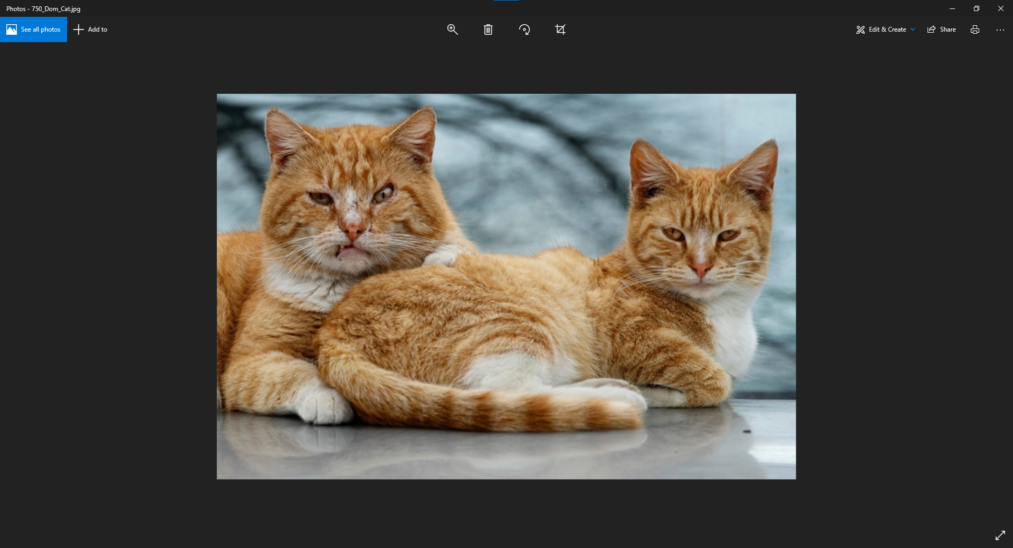

͏Редактиране на изображение
В ОС Windows има вградено приложение за преглед и обработка на изображения – Photos (Снимки)
То предлага различни опции за рисуване, редактиране, създаване на слайдшоу и др.
Изображенията по подразбиране се отварят в Photos

Slide 7
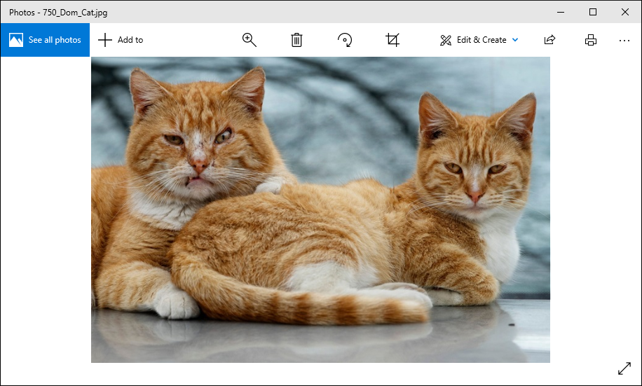
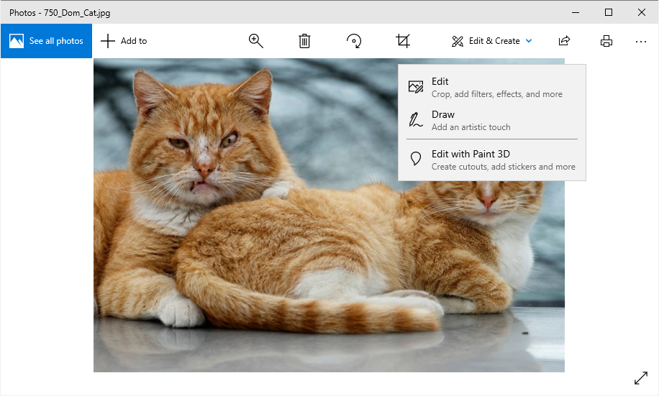
͏Редактиране на изображение
Избираме падащото меню Edit & Create
След това селектираме опцията Edit

Slide 8
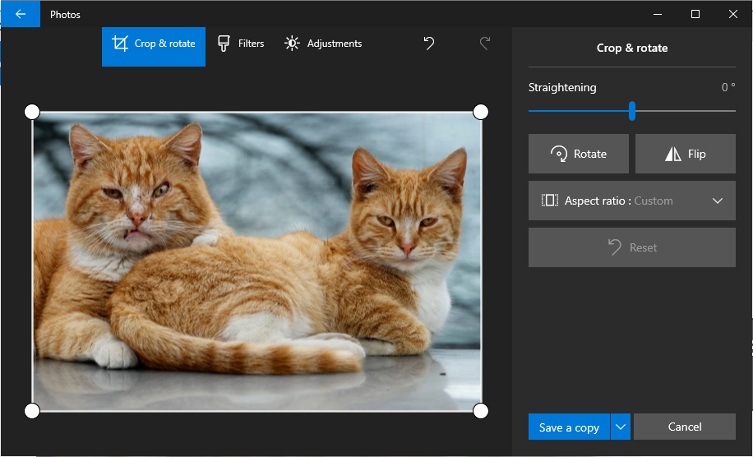
͏Редактиране на изображение
Така се отваря нов прозорец, в който има различни опции и раздели

Slide 9
Crop & rotate
От раздела Crop & rotate може да променяте ориентацията и размера на изображението

Slide 10
Опции в Crop & rotate
Основните опции са:
͏Straightening (Изправяне) – изправяне на изображението
͏Rotate (Завъртане) – завъртане на изображението
͏Flip (Обръщане) – огледално обръщане на изображението
͏Aspect ratio (Съотношение) – промяна на съотношението между широчина и височина на изображението
͏Изрязване – извършва се с четирите маркера, с които се променя неговата височина

Slide 11
Crop & rotate – видео

Slide 12
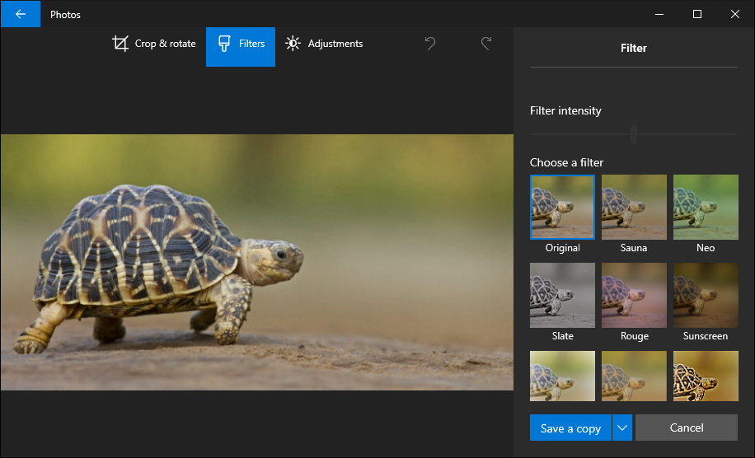
Filters
В раздела Filters може да добавяте различни филтри

Slide 13
Опции във Filters
Основните опции са:
͏Filter intensity (Интензивност на филтъра) – увеличава или намалява силата на филтъра
͏Choose a filter (Избиране на филтър) – избор на обработени модели на изображението

Slide 14
Filters – видео

Slide 15
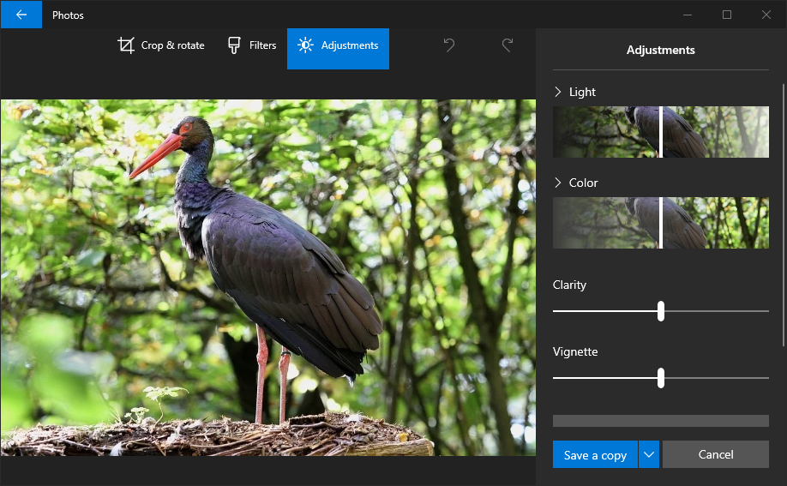
Adjustments
В раздела Adjustments може да променяте различни характеристики на изображението

Slide 16
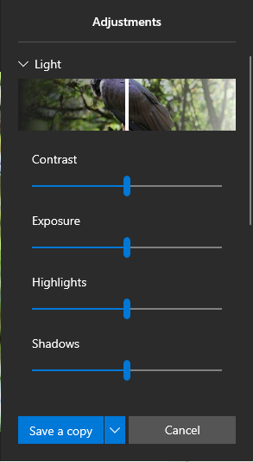
Настройки в Adjustments – Light
Настройка за светлина – плъзгача Light (Светлина)
Основни характеристика на Light:
͏Contrast (Контраст) – яркостта на две съседни части на изображението в различни цветове
͏Exposure (Експозиция) – общо количество светлина на определена площ
͏High-light (Висока осветеност) – най-светлата част на изображението
͏Shadow (Сянка) – тъмните части на изображението

Slide 17
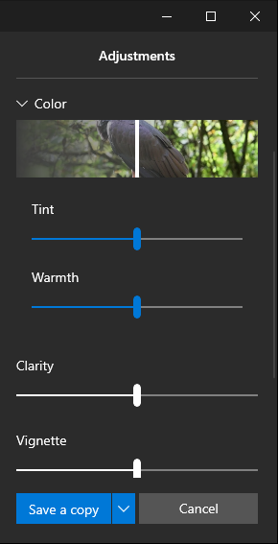
Настройки в Adjustments – Color
Настройка за цвят – плъзгача Color (Цвят)
Основни характеристика на Color:
͏Tint (Цветови отенък) – нюансът на цвета, който добавя или премахва зелен и пурпурен оттенък от изображението
͏Warmth (Топлина) – температурата на цветовете в изображението, която варира от по-топли до по-студени оттенъци

Slide 18
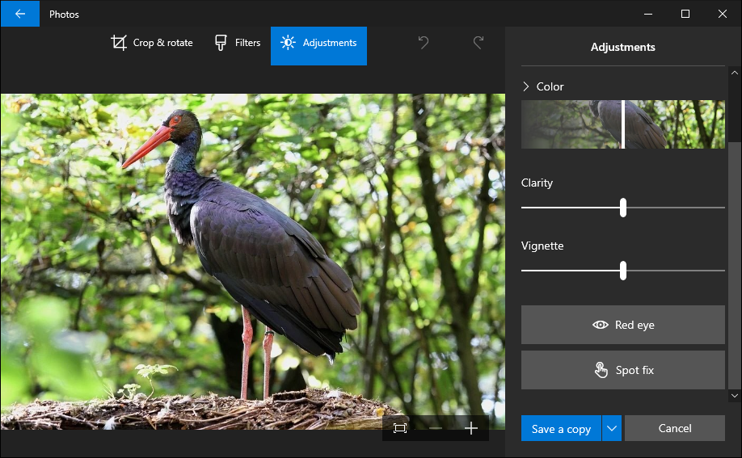
Настройки в Adjustments – Vignette и Clarity
С плъзгача:
͏Clarity (Яснота) се регулира яснотата на изображението
͏Vignette се затъмнява осветеността в ъглите на изображението

Slide 19
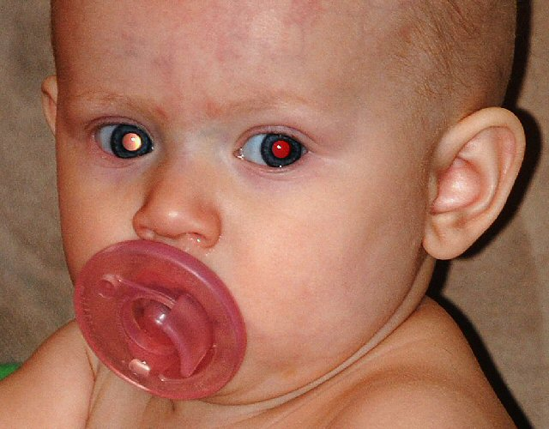
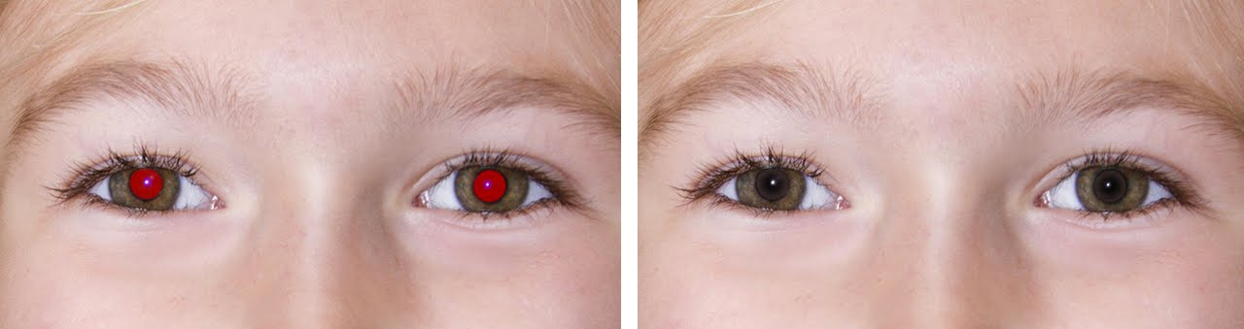
Настройки в Adjustments – Red eye
Често при правене на снимки с фотоапарат със светкавица очите на хората светят в червено
Това може да се премахне с бутона [Red eye] (червени очи), като щракнете върху местата с "червени очи"

Slide 20
Adjustments – видео

Slide 21
Какво научихме днес?
Яркост – силата на светене на елементите на изображението
͏Контраст – разликата между осветеността и оцветеността на отделни елементи на изображението
͏Цветност – степента на интензивност или чистота на цветовете в изображението
Ориентация – разположение на изображението
…
…
…

Slide 22
Въпроси?
Проект "Отворено учебно съдържание по програмиране и ИТ", СофтУни Фондация (лиценз CC-BY-NC-SA)
Notes:
22

Slide 23


Лиценз
Този курс (презентации, примери, демонстрационен код, упражнения, домашни, видео и други активи) представлява свободно учебно съдържание и се разпространява под свободен лиценз CC-BY-NC-SA
Проект "Отворено учебно съдържание по програмиране и ИТ" към Фондация "Софтуерен университет":
https://github.com/BG-IT-Edu
Notes:
23

